Slide 1
স্বাগতম

Slide 2
পরিচিতি
পাঠ পরিচিতি
নবম-দশম শ্রেণি
বিষয়ঃ গণিত
অধ্যায়ঃ ১৩
সময়ঃ ৪৫ মিনিট
তারিখঃ ১৫/০২/১৯
জিয়াউল হক ভূঁঞা
সহকারী শিক্ষক -গণিত
ফেনী আলীয়া কামিল মাদ্রাসা
01830123185

Slide 3
সমান্তর ধারার ক্ষেত্রে k তম পদ নির্ণয়ের সূত্র টি বল ?
সমান্তর ধারার ক্ষেত্রে l+k তম পদের সমষ্টি নির্ণয়ের সূত্র টি বল ?

Slide 4
আজকের পাঠ
সসীম ধারা (সমান্তর ধারা)

Slide 5
পাঠ শেষে শিক্ষার্থীরা------
১। সমান্তর ধারার নিদিষ্টতম পদ ও নির্দিষ্ট সংখ্যক পদের সমষ্টি নির্ণয়ের সূত্র প্রয়োগ করে গাণিতিক সমস্যা সমাধান করতে পারবে ।

Slide 6
সৃজনশীল প্রশ্ন
কোনো সমান্তর ধারার দুইটি নির্দিষ্ট পদ, $l$ তম পদ $l^{2}$ এবং $k$ তম পদ $k^{2}.$
ক) ধারাটির প্রথম পদ a এবং সাধারন অন্তর d ধরে উদ্দীপকের আলোকে দুইটি সমীকরণ গঠন কর।
খ) ($l+k$) তম পদ নির্ণয় কর?
গ) প্রমাণ কর ধারাটির প্রথম ($l+k$) সংখ্যক পদের সমষ্টি $\frac{l+k}{2}(l^{2}+k^{2}+l+k)$

Slide 7
ক
মনে করি
ধারার ১ম পদ = a
সাধারন অন্তর = d
$∴$ $l$ তম পদ , a +($l$ -1) d = $l^{2}$…….(i)
$∴ k$তম পদ , a +($k$-1) d =$k^{2}$…….(ii)

Slide 8
খ
মনে করি
ধারার ১ম পদ = a
n তম পদ
= a + ( n-1) d
সাধারন অন্তর = d
$∴$ $l$ তম পদ , a +($l$ -1) d = $l^{2}$…….(i)
$∴ k$তম পদ , a +($k$-1) d = $k^{2}$…….(ii)
(-) ($l$- $k$)d = $l^{2}$-$k^{2}$
বা, ($l$- $k$) d = ($l+k$)($l$- $k$)
$∴$ d = $l+k$ …….(iii)
$∴\text{ধারাটির}\text{(}l+k\text{)}\text{তম পদ}$= a +($l+k−1$) d
= a +($l$-1) d+ $k$d
= $l^{2}$+ $k$($l+k$)
[ (i)ও (iii)হতে
= $l^{2}$+ $lk+k^{2}$

Slide 9
গ
ক হতে প্রাপ্ত,
a +($l$ -1) d = $l^{2}$…….(i)
a +($k$-1) d =$k^{2}$…….(ii)
খ হতে প্রাপ্ত,
d = $l+k$ …….(iii)
$$∴\text{ধারাটির প্রথম} \text{m} \text{পদের সমষ্টি}$$
$$\frac{l+k}{2}\left\{2a+\left(l+k−1\right)d\right\}$$
$$=\frac{l+k}{2}\left\{a+\left(l−1\right)d+a+\left(k−1\right)d+d\right\}$$
$=\frac{l+k}{2}(l^{2}+k^{2}+l+k$)
[ (i),(ii)ও (iii)হতে
$∴$ধারাটির প্রথম ($l+k$) সংখ্যক পদের সমষ্টি $\frac{l+k}{2}(l^{2}+k^{2}+l+k)$
(প্রমাণিত)

Slide 10
মূল্যায়ন
সময়ঃ ৩ মিনিট
1)
2+4+6+8+••• ধারাটির সাধারণ অন্তর কত?
ক) 8 খ) 2 গ) 5 ঘ) 7
2)
2+4+6+8+••• ধারাটির 6 তম পদ কত?
ক) 8 খ) 12 গ) 5 ঘ) 7

Slide 11
বাড়ীর কাজ
সৃজনশীল প্রশ্ন
কোনো সমান্তর ধারার দুইটি নির্দিষ্ট পদ, $m$ তম পদ $m^{2}$ এবং $n$ তম পদ $n^{2}.$
ক) ধারাটির প্রথম পদ a এবং সাধারন অন্তর d ধরে উদ্দীপকের আলোকে দুইটি সমীকরণ গঠন কর।
খ) ($m+n$) তম পদ নির্ণয় কর?
গ) প্রমাণ কর ধারাটির প্রথম ($m+n$) সংখ্যক পদের সমষ্টি $\frac{m+n}{2}(m^{2}+n^{2}+m+n)$

Slide 12
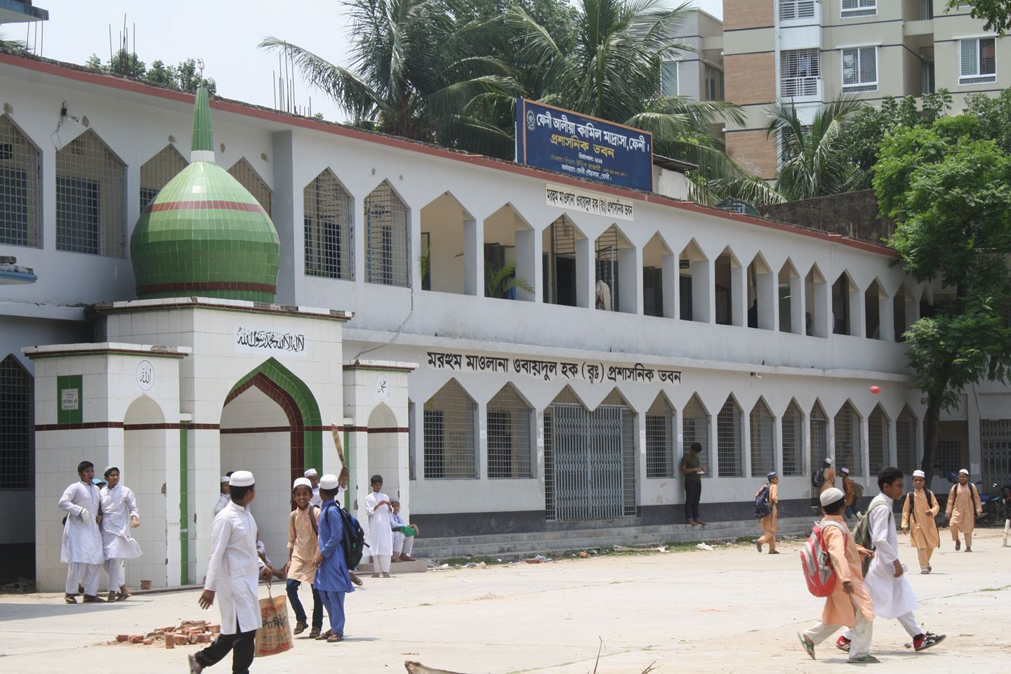
ফেনী আলীয়া কামিল মাদ্রাসা
সবাইকে ধন্যবাদ

